Slide 1
De (fysiotherapeutische) behandeling van lagerugpijnklachten in een historische notendop 5 decennia: van anatomische scheefstand naar centrale sensitisatie
Lezing Urkdag Stichting Geschiedenis Fysiotherapie, 23 september 2022
Drs. John Bos, Ft, Mt
(neuro-)psycholoog
Praktiserend fysiotherapeut en manueel therapeut
Docent Hogeschool Rotterdam
Inhoudelijk adviseur en kerndocent NPi

Slide 2
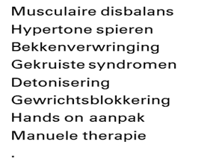
5 decennia in een notendop
Paradigmashifts:
Biopsychosociale benadering
Verwetenschappelijking
Fysieke distantie
1970-1980
1980-1990
1990-2000
Hernia en protrusie
Lordotiserende oefeningen
Lokale aanpak
Graded activity
Graded exposure
Segmentale aanpak
Bindweefselmassage
Hands on aanpak
Manuele therapie
2000-2010
Triage diagnostiek
Gele vlaggen
Richtlijnen
Natuurlijk/afwijkend beloop
Fysiotherapie
Communicatie
Massage not done
Hands off aanpak
2010-heden
Motor control
Core-stability
Centrale sensitisatie
Pain beliefs
Gezondheidsdeterminanten
Cognitief-gedragsmatige aanpak
Educatie en oefenen
Multidisciplinaire aanpak
Anatomische scheefstand
Patho-anatomie
Houdingscorrectie
Oefentherapie
Chirurgie
Spit
Hands on aanpak
Manuele therapie
.
1965
1988
1998 Back Pain Revolution
2015
Ieder tijdperk heeft zijn eigen opvattingen en uitgangspunten
toekomst???

Slide 3
Lagerugpijn Heden Anno 2022
Prevalentiecijfers
Mondiaal vraagstuk
Vaak geen medische oorzaak
Gezondheidsdeterminanten
Sociaal-maatschappelijk geworteld – blueprints
Publieke en wetenschappelijke aandacht
Therapeutische worsteling – biopsychosociale benadering
Persoonlijke ontwrichting – last, hinder en verzuim
We doen iets niet goed!!!

Slide 5
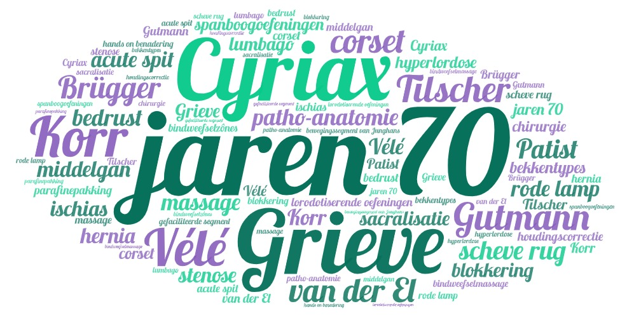

Slide 6
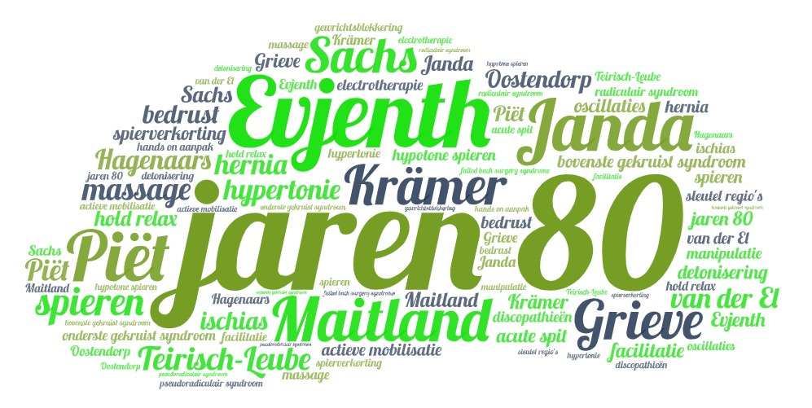

Slide 7
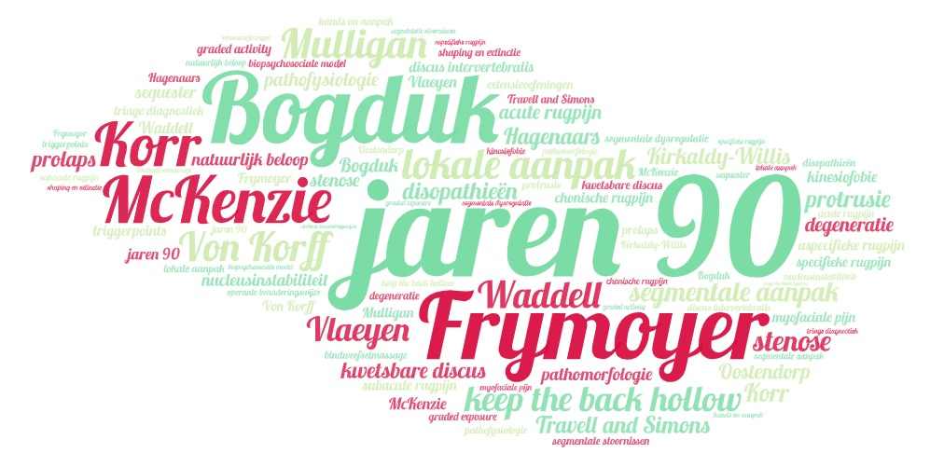

Slide 8
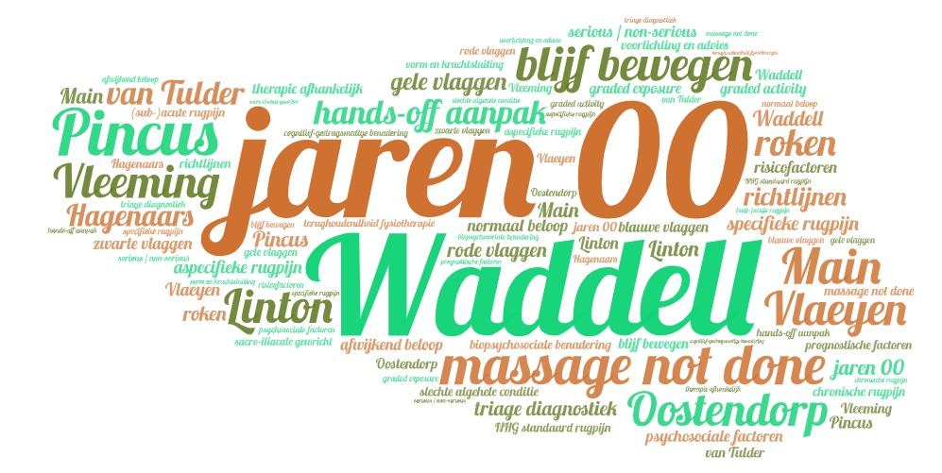

Slide 9
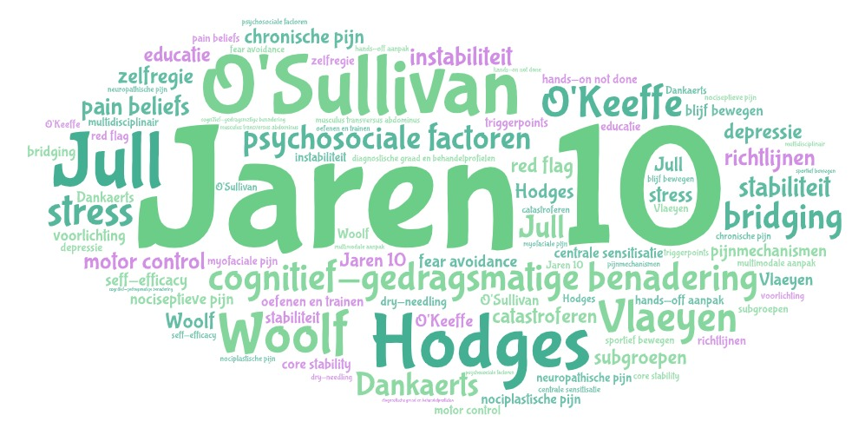

Slide 10
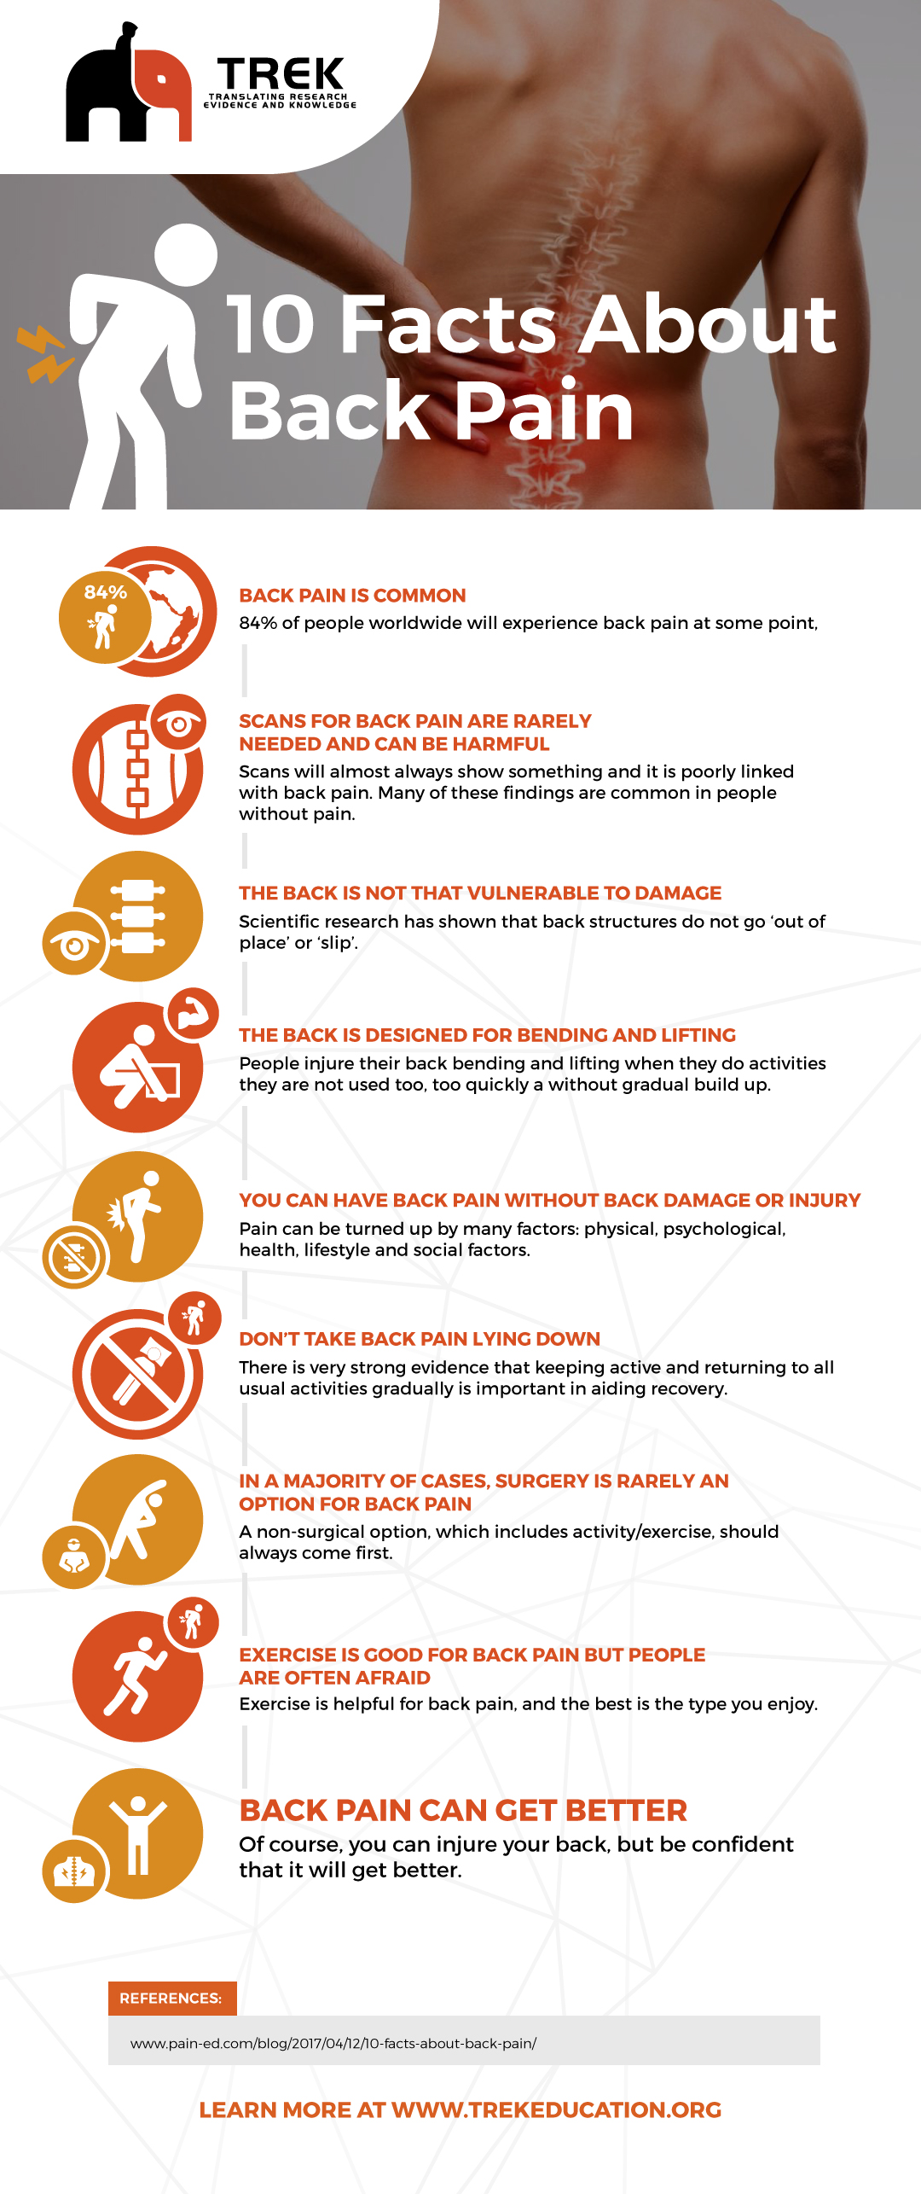
Paradigmashifts en tendensen
Transitie naar biopsychosociale benadering
Transitie in mensbeeld en lichaamsbeeld
Transitie in gezondheidsopvattingen
Tendensen:
van hands-on aanpak naar hands-off aanpak
van aanraken naar praten
van bewegen/gymnastiek naar oefenen/trainen
tot psychologische reductie
tot het vergeten lichaam – lichamelijkheid
van tactvol handelen naar therapeutische distantie
van rug naar hersenen – neuroreductionisme

Slide 11
Toekomstige bespiegelingen
Balans in een biopsychosociale benadering
Voorkom reductionisme
Hanteer een holistisch mensbeeld – lichamelijkheid
Conceptueel en lichamelijk bewustzijn
Geef rugpijnverhalen gepaste aandacht
Niet te lang hangen in een zoektocht naar oorzaken – zoek naar oplossingen
Reconceptualisatie en reframing (lagerug-)pijn - educatie
Sociaal-maatschappelijk
Gezondheidszorg
Onderwijs
Fysieke nabijheid – tactvol aanraken
Uitleg maar geen verklaring
Personaliseer – profileer

Slide 12
Bedankt voor jullie aandacht
Advies:
Sta als beroepsgroep kritisch stil bij de grondbeginselen, principes en uitgangspunten van fysiotherapie
We staan op de schouders van voorgangers

